Slide 1
دانشگاه بیضا
ارت (EARTH)
استاد :
آقای مهندس سعیدی پور
دانشجو:
حسین علی زارع
رشته مهندسی اجرایی عمران
بهار 1395

Slide 2
زمیـن الکتریکـی یا ارت
در مهندسی برق، واژه Sālur یا ارت با توجه به کاربردهای آن دارای معانی متفاوتی است. زمین در یک مدار الکتریکی می‌تواند نقش یک نقطه مبدا را داشته باشد که بر طبق آن بقیه ولتاژهای الکتریکی را اندازه‌گیری می‌کنند. واژه زمین همچنین به مسیری کلی برای بازگشت جریان به منبع نیز اطلاق می‌شود. این واژه در مورد یک اتصال مستقیم به زمین نیز مورد استفاده قرار می‌گیرد.
یک مدار الکتریکی ممکن است به دلایل مختلفی به زمین متصل شده باشد. در مدارهای قدرت این اتصال‌ها معمولاً برای بالا بردن ایمنی و محافظت افراد یا دستگاه‌ها از تاثیرات معیوب بودن عایقکاری هادی‌ها ایجاد می‌شود. اتصال به زمین در مدارهای قدرت از آسیب دیدن عایق‌های مدار در اثر افزایش ولتاژ بین زمین و مدار جلوگیری کرده و این ولتاژ را در یک حد معین محدود می‌کند. از اتصال زمین برای جلوگیری از افزایش الکتریسیته ساکن در هنگام حمل مواد قابل اشتعال یا تعمیر تجهیزات الکترونیکی نیز استفاده می‌کنند. در برخی از انواع تلگراف‌ها و شبکه‌های انتقال زمین به تنهایی نقش یکی از هادی‌ها را ایفا می‌کند و به عنوان مسیر بازگشت جریان به منبع مورد استفاده قرار می‌گیرد با این کار در هزینه ایجاد یک خط جداگانه برای بازگشت جریان صرفه‌جویی می‌شود. در اندازه‌گیری از زمین به عنوان یک پتانسیل الکتریکی ثابت استفاده می‌کنند که با توجه به اختلاف پتانسیل هر قسمت از مدار از زمین میزان پتانسیل آن قسمت را مشخص می‌کنند. یک زمین الکتریکی باید از ظرفیت انتقال جریان مناسبی برخوردار باشد تا بتوان از آن به عنوان مبدا صفر ولتاژ استفاده کرد.

Slide 3
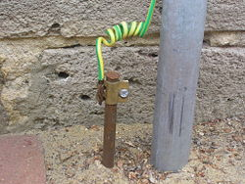
یک نمونه اتصال الکتریکی به زمین در کنار مجرای عبور آب
معنی واژه زمین یا ارت در برق و الکترونیک بسیار گسترده‌ است و حتی ممکن است در وسایل نقلیه‌ای مانند کشتی، هواپیما یا فضاپیما که عملاً اتصال مشترکی با زمین ندارند نیز از این واژه به عنوان پتانسیل صفر استفاده شود.

Slide 4
ارت
در سایتهای کامپیوتری زمین مناسب از دو بابت حائز اهمیت می‌باشد :
الف ـ حفاظت در مقابل صاعقه و اضافه ولتاژها ب ـ هم پتانسیل بودن تجهیزات نصب‌شده در سایت و کارکرد صحیح آنها بخصوص تجهیزات دیجیتال و انتقال دیتا
با توجه به بکارگیری تجهیزات کامپیوتری جدید لازم است به موضوع ارت و روش اجرای اصولی آن اهمیت بیشتری داده شود تا در آینده از آسیب رسیدن به نیروی انسانی و تجهیزات کامپیوتری پیشگیری شده و از عملکرد صحیح تجهیزات اطمینان داشته باشیم .
لزوم استفاده از سیستم ارت : به منظور حفاظت افراد و دستگاهها ، اضافه ولتاژهای تولید شده در بدنه که باعث صدمه دیدن دستگاهها و افراد می‌شود ، همچنین ولتاژهای بسیار زیاد و خطرناک ناشی از برخورد صاعقه با دکلهای کامپیوتری را باید در جایی خنثی نمائیم . به همین منظور استفاده از سیستم ارت و حفاظت از تجهیزات بسیار لازم و ضروری است بعلاوه با افزایش استفاده از سیستمهای دیجیتالی و حساس ، لزوم بازنگری در طراحی ، نصب و نگهداری سیستمهای حفاظتی گراندینگ وجود دارد.

Slide 5
به طور خلاصه اهداف بکارگیری سیستم ارتینگ یا گراندینگ عبارتند از :
الف ـ حفاظت و ایمنی جان انسان
ب ـ حفاظت و ایمنی وسایل و تجهیزات الکتریکی و الکترونیکی
ج ـ فراهم آوردن شرایط ایده‌ال جهت کار
د ـ جلوگیری از ولتاژ تماسی
ه ـ حذف ولتاژ اضافی
و ـ جلوگیری از ولتاژهای ناخواسته و صاعقه
ز ـ اطمینان از قابلیت کار الکتریکی

Slide 6
روشهای اجرای ارت یا زمین حفاظتی :
بطور کلی جهت اجرای ارت و سیستم حفاظتی دو روش کلی وجود دارد که ذیلاً ضمن بیان آنها ، موارد استفاده و تجهیزات مورد نیاز هر روش و نحوه اجرای هر یک بیان می‌گردد . 1ـ زمین عمقی : در این روش که یک روش معمول می باشد از چاه برای اجرای ارت استفاده می شود. 2- زمین سطحی: در این روش سیستم ارت در سطح زمین (برای مناطقی که امکان حفاری عمیق درآنها وجود ندارد) و یا در عمق حدود 80 سانتیمتر اجرا می گردد.
در چه شرایطی از روش سطحی برای اجرای ارت استفاده نمائیم ؟ در مکانهایی که : ـ فضای لازم و امکان حفاری در اطراف سایت وجود داشته باشد . ـ ارتفاع از سطح دریا پائین باشد مانند شهرهای شمالی و جنوبی کشور . ـ پستی و بلندی محوطه سایت کم باشد . ـ فاصله بین دکل و سایت زیاد باشد . با توجه به مزایای روش سطحی اجرای ارت به این روش ارجحیت دارد .

Slide 7
اجرای ارت به روش عمقی :
الف ـ انتخاب محل چاه ارت :
چاه ارت را باید در جاهایی که پایین ‌ترین سطح را داشته و احتمال دسترسی به رطوبت حتی ‌الامکان در عمق کمتری وجود داشته باشد و یا در نقاطی که بیشتر درمعرض رطوبت و آب قرار دارند مانند زمینهای چمن ، باغچه‌ها و فضاهای سبز حفرنمود.

Slide 8
ب - عمـق چــاه
با توجه به مقاومت مخصوص زمین ، عمق چاه از حداقل 4 متر تا 8 متر و قطرآن حدودا 80 سانتیمتر می تواند باشد. در زمین هایی که با توجه به نوع خاک دارای مقاومت مخصوص کمتری هستند مانند خاکهای کشاورزی و رسی عمق مورد نیاز برای حفاری کمتر بوده و در زمینهای شنی و سنگلاخی که دارای مقاومت مخصوص بالاتری هستند نیاز به حفر چاه با عمق بیشتر می باشد. برای اندازه گیری مقاومت مخصوص خاک از دستگاههای خاص استفاده می گردد. در صورتی که تا عمق 4 متر به رطوبت نرسیدیم و احتمال بدهیم در عمق بیشتر از 6 متر به رطوبت نخواهیم رسید نیازی نیست چاه را بیشتر از 6 متر حفر کنیم . بطور کلی عمق 6 مترو قطر حدود 80 سانتیمتر برای حفر چاه پیشنهاد می گردد.

Slide 9
محدوده مقاومت مخصوص چند نوع خاک در جدول زیر آمده است:
ردیف | نوع خاک | مقاومت مخصوص زمين ( اهم متر )
1 | باغچه ای | 5 الی 50
2 | رسی | 8 الی 50
3 | مخلوط رسی ، ماسه‌ ای و شنی | 25 الی 40
4 | شن و ماسه | 60 الی 100
5 | سنگلاخی و سنگی | 200 الی 10000

Slide 10
ج ـ مصالح مورد نیاز
مصالح مورد نیاز و مشخصات آن برای اجرای چاه ارت ( روش عمقی ) و Rod کوبی ( روش سطحی ) در جدول زیر آمده است.
ردیف | نوع جنس | توضیحات
1 | ميله برقگير | ميله برقگير به طول 1.5متر و قطر آن 16 ميليمتر وجنس آن مس خالص و نوك تيز باشد
2 | بست ميله برقگير به سيم ارت | جهت اتصال ميله برقگير به سيم ارت در نقاطي كه ارتفاع دكل حدودا 20 متر باشد
3 | یوبولیت | جهت استغاده در میله برقگیر
4 | بست سیم به دکل | سیم نمره 50 را به اندازه های لازم بریده و رشته رشته کرده جهت اتصال سیم ارت به دکل استفاده می نمائیم
5 | تسمه آلومینیومی یا مسی | در اندازه 3*30*100 میلیمتر 4 عدد بکار گیری با یوبولیت جهت بستن میله برق گیر در دکل های مهاری

Slide 11
ردیف | نوع جنس | توضیحات
6 | سيم مسي نمره 50 | 7 رشته
7 | كابلشو نمره 50 | جهت اتصال سيستم ارت به شينه داخل سايت و يا اتصال پاي دكلهاي مهاري و خود ايستا به سيستم ارت
8 | لوله پلي اتيلن 10 اتمسفر | برای ایجاد پوشش عایق روی سیم مسی در محوطه و محل تردد
9 | بست لوله پلی اتیلن همراه پیچ و رولپلاک | جهت اتصال لوله پلی اتیلن به دیوار
10 | پودر انفجاری cadweld | جهت جوش دادن سیم به صفحه یا سیم به میله ROD یا اتصال سیمها به یکدیگردر نقاطی که دسترسی به جوش نقره یا جوش برنج وجود ندارد .
11 | شینه مسی | به ابعاد 3*30*250 میلیمتربرای نصب در داخل سایت و اتصال دستگاهها به آن
12 | صفحه مسی | 5.*50*50 مورد استفاده در روش عمقی
13 | مهره همراه پیچ و رولپلاک | جهت اتصال شینه مسی به دیوار
14 | پیچ و مهره نمره 8 با واشر فنری و تخت | جهت استفاده شینه مسی – پلیت - شینه پای دکل و …

Slide 12
ردیف | نوع جنس | توضیحات
15 | بست سیم به صفحه مسی | به منظورمحکم کردن اتصال سیم روی صفحه مسی
16 | بست دو سیم نمره 50 | جهت اتصال دو سیم نمره 50 روی زمین
17 | پلیت مخصوص اتصال میله برقگیر به دکل | برای دکل های خود ایستای 60متری استفاده می گردد.
18 | شینه مسی مخصوص پای دکل 3*30*100 | برای وصل نمودن پای دکل های خود ایستای 60متری به سیستم ارت
19 | میله ROD | در روش سطحی استفاده می گردد.
20 | بست مربوط به سیم مسی و میله ROD | برای اتصال سیم به میله برقگیر یا ROD
21 | کرپی ابروئی همراه پیچ و مهره | برای بستن میله برقگیر به دکل های 100 فوتی و دکل های خود ایستای لوله ای
22 | بنتونیت اکتیو | برای روش عمقی و سطحی
23 | بست میله برقگیر به پلیت | جهت اتصال میله برقگیر به پلیت در دکلهای خود ایستای60متری
نکته: صفحه مسی به ابعاد 5/.*40*40 سانتیمتر برای مناطق شمالی کشور و 5/.*50*50سانتیمتر برای مناطق نیمه خشک مانند تهران و 5/.*70*70 سانتیمتر برای مناطق کویری استفاده می شود.

Slide 13
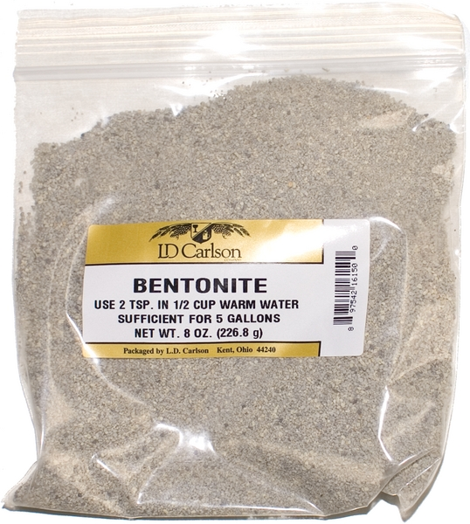
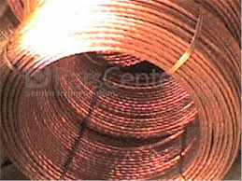
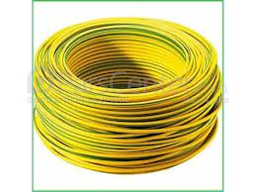
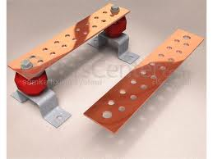

Slide 14
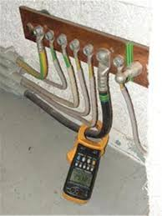
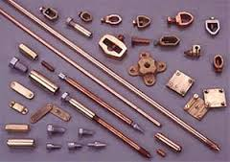
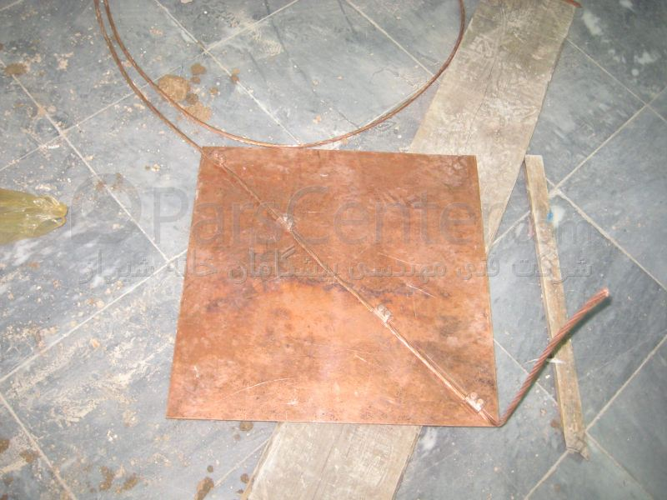
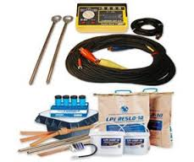

Slide 15
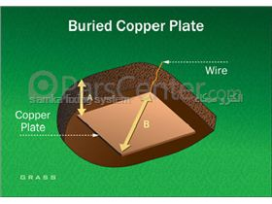
د - اتصال سیم به صفحه مسی
اتصال سیم به صفحه مسی بسیار مهم می باشد و هرگز و در هیچ شرایطی نباید این اتصال تنها با استفاده از بست ، دوختن سیم به صفحه و یا … برقرار گردد. بلکه حتماً باید سیم به صفحه جوش داده شود و برای استحکام بیشتر با استفاده از 2عدد بست سیم به صفحه ( ردیف 15 جدول مصالح مورد نیاز ) بسته شده و محکم گردد. برای جوش دادن قطعات مسی به یکدیگر از جوش برنج یا نقره استفاده شود و درصورت عدم دسترسی به این نوع جوش از جوش (Cadweld) استفاده گردد.

Slide 16
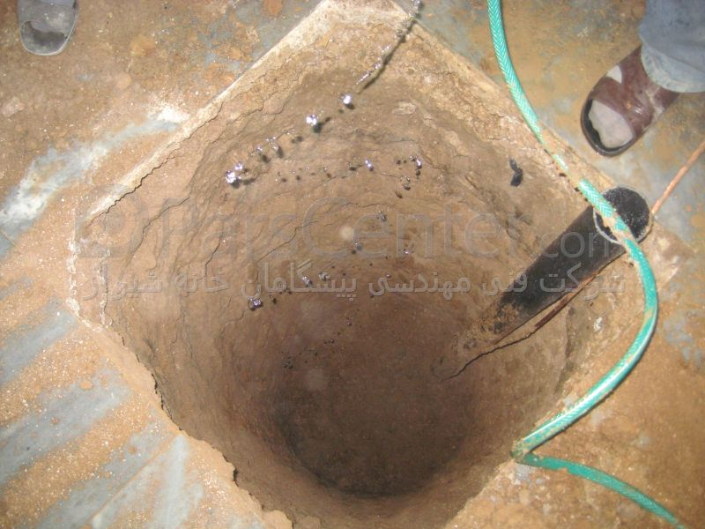
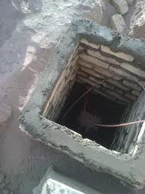
ه - حفر چاه ارت
با توجه به شرایط جغرافیایی منطقه چاهی با عمق مناسب و در مکان مناسب (باتوجه با راهنمای انتخاب محل چاه ارت) حفر گردد. شیاری به عمق 60سانتیمتر از چاه تا پای دکل برای مسیر سیم چاه ارت تا برقگیر روی دکل همچنین برای سیم ارت داخل ساختمان حفر نمائید. در صورتی که مسیر 2 سیم مشترک باشد بهتر است مسیر دو سیم ایزوله گردند. همینطور مسیر سیمها باید کوتاهترین مسیربوده و سیم میله برقگیر و ارت حتی الامکان مستقیم و بدون پیچ و خم باشد و نبایستی خمهای تند داشته باشد و در صورت نیاز به خم زدن سیم در طول بیش از 50 سانتیمتر انجام گردد.

Slide 17
و - پر نمودن چاه ارت
1- ابتدا حدود 20 لیتر محلول آب و نمک تهیه و کف چاه میریزیم بطوریکه تمام کف چاه را در برگیرد بعد از 24 ساعت مراحل زیر را انجام می دهیم. 2- به ارتفاع 20 سانتیمتر از ته چاه را با خاک رس و یا خاک نرم پر مینمائیم. 3- به مقدار لازم (حدود 450کیلو گرم معادل 15 کیسه 30 کیلو گرمی)بنتونیت را با آب مخلوط کرده و بصورت دوغاب در میاوریم و مخلوط حاصل را به ارتفاع 20 سانتیمتر از کف چاه میریزیم هر چه مخلوط حاصل غلیظ تر باشد کیفیت کار بهترخواهد بود. 4- صفحه مسی را به 2 سیم مسی نمره 50 جوش میدهیم این سیمها یکی به میله برقگیر روی دکل و دیگری به شینه داخل ساختمان خواهد رفت بنابراین طول سیمها را متناسب با طول مسیر انتخاب می نمائیم. 5- صفحه مسی را بطور عمودی در مرکز چاه قرار می دهیم. 6- اطراف صفحه مسی را با دوغاب تهیه شده تا بالای صفحه پر می نمائیم. 7- لوله پلیکای سوراخ شده را بطور مورب در مرکز چاه و در بالای صفحه مسی قرار می دهیم و داخل لوله پلیکا را شن میریزیم تا 50 سانتیمتر از انتهای لوله پر شود این لوله برای تامین رطوبت ته چاه می باشد و در فصول گرم سال تزریق آب از این لوله بیشتر انجام گردد. لازم بذکر است در مواردی که چاه ارت در باغچه حفر شده باشد و یا ته چاه به رطوبت رسیده باشد و یا کلا در جاهایی که رطوبت ته چاه از بالای چاه یا از پایین چاه تامین گردد نیازی به قراردادن لوله نمی باشد . 8- بعد از قراردادن لوله پلیکا به ارتفاع cm20 از بالای صفحه مسی را با دوغاب آماده شده پر مینمائیم. 9- الباقی چاه را هم تا cm10 بر سر چاه مانده ، با خاک معمولی همراه با ماسه یا خاک سرند شده کشاورزی پر می نمائیم و cm10از چاه را برای نفوذ آب باران و آبهای سطحی به داخل چاه با شن و سنگریزه پر می کنیم. روی چاه مخصوصاً در مواقعی که از لوله پولیکا استفاده نمی گردد نباید آسفالت شده و یا با سیمان پر گردد. 10- داخل شیار های حفاری شده را با خاک سرند شده کشاورزی یا خاک نرم معمولی و یا خاک معمولی مخلوط با بنتونیت پر نمائید.

Slide 18
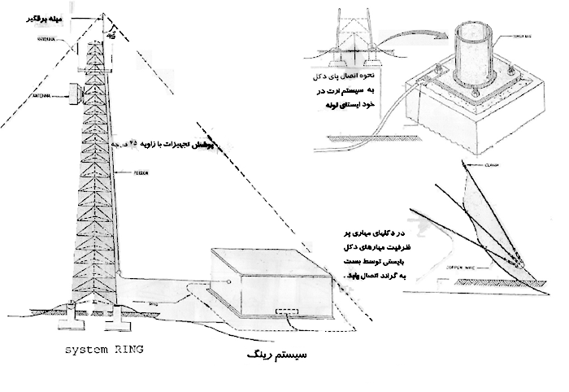

Slide 19
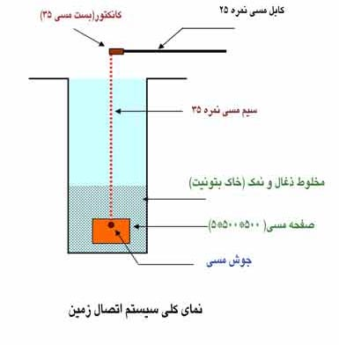
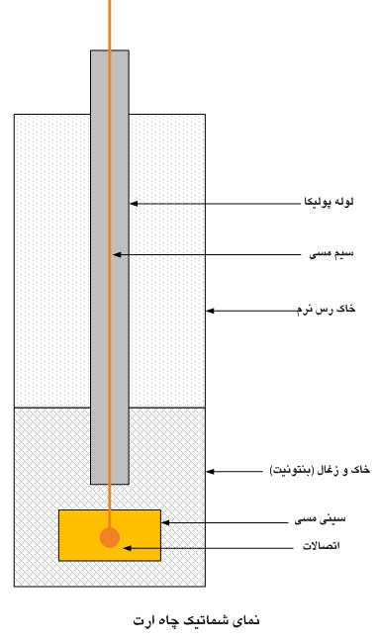

Slide 20
نصب شینه و میله برقگیر
شینه داخل ساختمان باید توسط مهره هایی از دیوار ساختمان ایزوله گردد. قطر و طول شینه بستگی به تعداد انشعابات داخل ساختمان دارد. (تمامی تجهیزات داخل ساختمان بایستی بطور جداگانه و موازی به این شینه متصل گردد.)
در حالتیکه دکل روی ساختمان قرار داشته باشد سیم میله برقگیر نبایستی از داخل ساختمان برده شود بلکه باید خارج از ساختمان سیم کشیده شود و همینطور مسیر عبوری سیم ارت به داخل ساختمان تا شینه ورودی ساختمان باید عایق دار باشد.
در پای دکل توسط بست ، سیم میله برقگیر به یکی از پایه های دکل خیلی محکم متصل شود و تا بالای دکل به میله برقگیر متصل گردد. لازم بذکر است مسیر میله برقگیر از کابلهایی که به آنتن ها می روند باید جدا باشد .

Slide 21
اجـرای ارت به روش سطحـی
هفت روش براي اجراي زمين سطحي وجود دارد كه عبارتند از : 1- ROD
۲- RING
۳- پنجه اي (شعاعي)
4- مختلط
5- حلزوني
6- الكتروشيميايي
7- شبكه اي
اجرای ارت به روش ROD کوبی
مصالح مورد نیاز:
مصالح مورد نیاز همانند روش عمقی می باشد با این تفاوت که به جای صفحه مسی از میله های مغز فولادی 1.5 متری و با قطر 14 میلیمتر و با روکش مس استفاده می نمائیم.

Slide 22
روش اجرا
کانالی به عمق 80 سانتیمتر و عرض 45 سانتیمتر و طول X حفر می نمائیم.
طول کانال را به دو روش میتوان تعیین نمود.
الف – اندازه گیری مقاومت مخصوص خاک و انجام محاسبات لازم.
ب – به روش تجربی که در ادامه شرح داده می شود.
ج- چنانچه سایت دارای دکل خود ایستا می باشد برای حفر کانال از فاصله بین اتاق تجهیزات و دکل و همچنین اطراف دکل استفاده شود.
د- چنانچه دکل روی ساختمان قرارداشته حفاری با در نظر گرفتن اتاق دستگاه و دکل در مسیری که زمین رطوبت بیشتری دارد انجام گیرد.
ه - پس از آماده شدن کانال 2 میله به فاصله 3متر از یکدیگر در زمین میکوبیم به گونه ای که حدود 15 سانتیمتر از میله ها بیرون بمانند سپس 2میله را با کابل مسی یا کابل برق به هم وصل نموده و با دستگاه ارت سنج مقاومت زمین ایجاد شده را اندازه میگیریم ، چنانچه مقاومت نشان داده شده با دستگاه بالای 4 اهم بود میله دیگری به فاصله 3 متر از میله دوم میکوبیم و با اتصال 3 میله به هم مقاومت زمین ایجاد شده را اندازه گیری می نمائیم . اینکار را تا زمانی که مقاومت اندازه گیری شده به زیر 4 اهم برسد ادامه می دهیم بعد از آنکه به تعداد کافی میله کوبیده شد سیمی را که به شینه مسی نصب شده در اتاق دستگاه متصل است به تک تک میله ها جوش داده و به سمت دکل میبریم.
و - برای پر نمودن کانال ابتدا با بنتونیت روی سیم مسی را پوشانده (در زمینهایی که رطوبت کافی ندارند) و سپس با خاک سرند شده کشاورزی یا خاک نرم کانال را پر می نمائیم.
ز - مقاومت زمین اجرا شده را اندازه گیری نموده و ثبت مینمائیم ( بعد از پرکردن کانال مقاومت زمین اندازه گیری شده کاهش خواهد داشت و باید کمتر از 3 اهم باشد.)

Slide 23
نکته :
در مناطق سردسیر عمق کانال حفاری شده و بطور کلی مسیر عبور کابل مسی خیلی مهم می باشد و نباید در معرض یخبندان قرار گیرد . تاثیر کاهش درجه حرارت بر افزایش مقاومت سیستم زمین به شرح زیر می باشد . دما بر حسب درجه سانتیگراد میزان مقاومت بر حسب اهم بر متر 20+ <===== 72 10+ <===== 99 0 <===== 138 5- <===== 790
سایر روش ها:
روش های دیگر در مناطق کوهستانی و سنگلاخی و مکانهای خاص کاربرد دارد که بنا به مورد با بازدید از محل و اندازه گیریهای لازم میتواند طرح مناسب تهیه گردد

Slide 24
اجرای ارت در ارتفاعات
ارتفاعات کشور را با توجه به نوع زمین و خاک میتوان به سه دسته تقسیم کرد.
1- ارتفاعات خاکی که امکان حفاری و کوبیدن میله مغز فولادی در آنها وجود دارد. 2- ارتفاعات سنگلاخی که امکان حفاری عمیق در آنها وجود ندارد ولی میتوان شیار ایجاد کرد. 3- ارتفاعات صخره ای
برای حالت اول : به یکی از روش های حفر چاه یا کوبیدن ROD میتوان سیستم ارت را اجرا نمود.
برای حالت دوم شیارهایی بصورت ستاره و پنجه ای ایجاد نموده و تسمه مسی را در داخل شیارها خوابانده و برای کاهش مقاومت روی تسمه را با مخلوط خاک و بنتونیت می پوشانیم .
نکته : کلیه اتصالات در زیر خاک باید به یکدیگر جوش داده شود .

Slide 25
روش اول :
در زمینهای صخره ای که امکان حفاری وجود ندارد با مصالح ساختمانی کانال ساخته، تسمه مسی را در کف کانال خوابانده و کانال را با بنتونیت پر می نمائیم. طول کانال یا کانالها باید به اندازه ای باشد که مقاومت اندازه گیری شده زیر 3 اهم گردد. برای گرفتن نتیجه مطلوب میبایستی داخل کانال بصورت مصنوعی دائماً مرطوب نگهداشته شود.
روش دوم:
روش شبکه ای است بدین صورت که ابتدا شبکه شطرنجی با سیم مسی به طول 3+x و عرض3+y بطوریکه نقاط اتصال به هم جوش داده شده درست کرده سپس با مصالح ساختمانی آنرا در زمین با بنتونیت به ارتفاع cm40 بطوریکه ابتدا cm20 بنتونیت ریخته سپس شبکه ساخته شده را قرار داده و روی آنرا هم تا cm20 با بنتونیت می پوشانیم و انشعابهای لازم جهت دکل و سایت و نقاط دیگر از آن گرفته میشود.
متغییر های x و y به میزان مقاومت خوانده شده بستگی دارد.

Slide 26
نکات عمومی و مهم در خصوص سیستمهای ارت
1- کلیه اتصالات با مفتول برنج یا نقره جوشکاری گردد. سطح جوش باید cm 6 باشد و جهت اتصالات وجوشکاری رعایت گردد. 2- ازهرپایه دکلهای خود ایستا هم فونداسیون دکل توسط سیم مسی و بست مخصوص به سیستم ارت و هم پای دکل به سیستم ارت جوشکاری گردد. 3- سیم میله برقگیر ازپایه ای که آنتنهای کمتری نصب می شود و با کابلهای روی لدر حداکثرفاصله را داشته باشد، بدون خمش درمسیر و مستقیما به رینگ داخل کانال و از کوتاهترین مسیر توسط جوش متصل گردد. 4- میله برقگیر روی دکل در بالاترین نقطه دکل (با رعایت مخروط حفاظتی با زاویه 45 درجه) بطوریکه تجهیزات را کاملا پوشش دهد، قرارگیرد و جنس آن تمام مس با آلیاژ استاندارد به قطر 16 mm و طول آن بستگی به ارتفاع نصب انتنهای روی دکل دارد. 5- شعاع خم سیم مسی حداقل 20 cm و زاویه قوس حداقل 60 درجه رعایت گردد ( رعایت زاویه خمش سیم مسی ) 6- پایه‌ها و نقاط ابتدا و انتهای لدر افقی به سیستم گراند متصل گردد. 7- کلیه کابلهای ورودی به سالن دستگاه توسط بست گراند به بدنه دکل و ابتدای لدر افقی ( بعد از محل خم شدن کابل ) گراند شوند. 8- به هیچ عنوان در روی دکل ، جوشکاری صورت نگیرد. 9- اتصال از شبکه گراند سیستم اجرا شده به تانکر سوخت دیزل ژنراتور، تانکر آب هوایی ، اسکلت فلزی ساختمان و در و پنجره های اتاق دستگاه صورت گیرد. 10- اگر سیستمی‌ازقبل‌ اجرا شده باشد، سیستم قدیم به ‌جدید در عمق ‌خاک متصل گردند.

Slide 27
11- سیم‌ ارت‌ درروی زمین باید باروکش‌ و سیم ‌داخل‌ کانالها‌ باید بدون روکش و مستقیم کشیده شود.
12- پرکردن کانال باید با خاک سرند شده کشاورزی یا خاک نرم انجام گردد. 13- ارتفاع نصب شینه مسی 50 cm ازکف تمام شده باشد. 14- شینه داخل اتاق حدالمقدور به چیدمان دستگاهها نزدیک باشد. 15- ازهر دستگاهی جداگانه سیم ارتی به شینه متصل گردد ( قطر و طول شینه گراند بستگی به تعداد انشعابات آن دارد). 16- در دکلهای مهاری پر ظرفیت ، مهارهای دکل بایستی توسط بست مخصوص به گراند اتصال یابد. 17- جهت استفاده ترانس برق شهر در ایستگاههای مخابرات بایستی گراند جداگانه اجرا گردد. 18- در سایتهای کامپوتری جهت اجرای سیستم زمین حتی المقدور بایستی از یک زمین با سطح یکنواخت ( بدون شیب ) استفاده نمود. 19- در ایستگاهها بین نول و گراند نبایستی اختلاف ولتاژ وجود داشته باشد. 20- در دکلهای پر ظرفیت که ابعاد قسمت بالای دکل بیشتر از 2 m می‌باشد نیاز به نصب یک عدد برقگیر اضافی در سمت مقابل برقگیر اول می‌باشد. 21- در سیم‌کشی داخل محوطه سایت های کامپوتری برای چراغهای روشنایی و سایر موارد باید از کابل زمینی استفاده گردد و در ایستگاههای بالای کوه و نقاط دور از شهر نباید از چراغهای روشنایی خیابانی استفاده شود. 22- استاندارد قابل قبول آزمایش و تحویل اتصال زمین برای سایتهای کوچک زیر 10 اهم و برای سایت های بزرگ و مهم زیر 3 اهم می‌باشد.

Slide 28
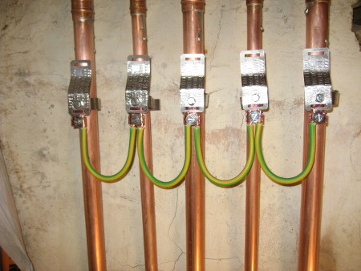
همبندی
برقراری اتصال به زمین واتصال به بدنه، اختلاف پتانسیل بین دو جسم را حذف می کند.در صورت وجود اختلاف پتانسیل بین دو جسم یا دستگاه یا سطوح کاری ، ووجود برخی شرایط ، احتمال ایجاد جرقه ودر نتیجه وجود حریق ، انفجار ودیگر حوادث وجود دارد.بنابراین لازم است تمامی اجسام وسطوح کاری را به یکدیگر متصل کرده وآنها را هم پتانسیل کرد.(هم بند کرد).با این اقدام می توان بار الکتریکی آن ها را نیز خنثی کرده وبه تبع آن مانه از وقوع حوادث حریق ویا برق گرفتگی شد.
هر گاه دستگاهی در اثر اتصالی سیم های مدارات الکتریکی آن با بدنه اش ، برقدار شود، نسبت به دستگاههای مجاور خود دچار اختلاف پتانسیل می شود.اگر در این حالت فردی با هر دو دستگاه تماس همزمان داشته باشد.دچار برق گرفتگی خواهد شد.بنابراین با اتصال دو دستگاه مجاور هم با سیم رسانای مناسب ، در صورت بروز اتصالی ویا نششتی برق از هر کدام ، جلوی اختلاف پتانسیل آن دو گرفته شده وخطر برق گرفتگی حذف ویا کاهش می یابد.از این رو یکی از روش های کاهش اختلاف پتانسیل بین میزه های کار ویا دستگاهها واجسام فلزی اطراف آنها در محیط کار و یا ساختمان ، اتصال آنها توسط سیم رسانای مناسب به یکدیگر می باشد. اتصال وسایل ، اجسام و ماشین آلات به یکدیگر با سیم رسانا می تواند باعث تعدیل ،مساوی شدن ، خنثی شده یا بی خطر شدن بار الکتریکی بین آنها شود.

Slide 29
بنتونیت (Bentonite)
بنتونیت (به انگلیسی: Bentonite)‏ نوعی رس ریزدانه است که حداقل ۸۵ درصد رس مونت‌ موری لونیت داشته باشد. اصطلاح «بنتونیت» معمولاً برای خاک‌های کلوئیدالی که در اصل با رگه‌های شیل بنتون کرتاسه که در نزدیکی قلعه نظامی بنتون و منطقه رودخانه سنگی وایومینگ در هم آمیخته‌اند، به کار برده می‌شود. بنتونیت یک ماده از دسته رس‌ها و از کانی‌های متورم شونده تشکیل شده است که عمدتاً مونتموریلونیت و به مقدار کمی بیدلیت هستند. اکثر بنتونیت‌ها بر اثر هوازدگی و دگرسانی خاکسترهای آتشفشانی و اغلب در حضور آب تشکیل می‌شوند و سنگ منشأ آنها اکثراً بازیک است. تجزیه خاکستر آتش فشانی عمدتاً در محیط شور و باتلاقی انجام می‌شود و هر چه از آتش‌فشان دور شویم، ضخامت بنتونیت کاهش می‌یابد. بنتونیت دارای ساختمان آلومینوسیلیکاتی است و در دسته سیلیکات‌های سه لایه قرار می‌گیرد. بنتونیت دارای دو لایه چهار وجهی و یک لایه هشت وجهی می‌باشد. فرمول عمومی بنتونیت به صورت ذیل می‌باشد:
(Na, CaO)(Al, Mg)(Si4O10)3 (OH)6 nH2O
مشخصات واحد چهاروجهی
واحد سیلیس واحد چهار وجهی و واحد مشترک تمام کانی‌های رسی می‌باشد که در اصل یک چهار وجهی هرمی شکل بوده و در آن یک اتم سیلیس توسط چهار اتم اکسیژن احاطه گردیده است. به دلیل اتصال پی در پی این واحدها به یکدیگر به صورت صفحه‌ای و با پیوند قوی بین اکسیژن‌های پایه لایه سیلیکات یا همان صفحه فیلوسیلیکات تشکیل می‌گردد، اتصال واحدهای چهار وجهی به یکدیگر به صورت مسطح تشکیل ساختار شش وجهی را می‌دهد و در بین این ساختار شش وجهی، حفره‌هایی شکل می‌گیرد که در صورت تأمین بار الکتریکی کافی روی سطح اکسیژن، محل مناسبی جهت تثبیت یون‌های بین لایه‌ای برای سطح رس می‌باشند.

Slide 30
مشخصات واحد هشت وجهی
کاتیون‌های موجود در بنتونیت توسط شش واحد هیدروکسیل در یک هشت وجهی احاطه می‌شوند. اتصال بین واحدهای هشت وجهی به صورت مسطح سبب تشکیل لایه هشت وجهی می‌گردد. اتصال بین صفحات هشت وجهی و چهار وجهی با به اشتراک گذاشتن اکسیژن رأس هرم واحد چهار وجهی صورت می‌گیرد. عنصر مرکزی در واحد هشت وجهی آلومینیوم است.
به علت وجود پیوندهای ضعیف واندروالسی میان لایه‌های بنتونیت، آن‌ها به راحتی بر روی یکدیگر می‌لغزند که این باعث می‌شود بنتونیت در اثر لمس چرب به نظر برسد. از طرفی این ویژگی سبب می‌گردد که ذرات بنتونیت در محیط آبی بین هفت تا بیست برابر حجم خود آب جذب کرده و متورم شوند. دلیل اصلی تورم بنتونیت‌ها جذب آب در لایه‌های سطحی به واسطه هیدراتاسیون کاتیون‌های قابل تعویض و در نهایت جدا شدن لایه‌های شبکه در نتیجه نیروی دافعه مشابه فشار اسمزی ( این مرحله تورم اسمزی نام دارد ) است. تورم بنتونیت‌ها پس از هیدراتاسیون آن‌ها اتفاق می‌افتد. بنتونیت در آب گرم‌ سریع‌تر فعال می‌شود. اندازه ذرات پراکنده بنتونیت ۲ میکرون می‌باشد. بنتونیت می‌تواند دفعات بسیار زیادی آب جذب کرده و مجدداً خشک شود بدون آن که خاصیت متورم شدن خود را از دست دهد. هر گرم از این ترکیب دارای سطح بزرگ ۶۰۰ تا ۸۰۰ متر مربع است.
کاربرد در چاه ارت
دوغاب بنونیت در چاه ارت به عنوان یک مادهٔ کم‌مقاومت استفاده می‌شود که الکترود زمین در آن قرار می‌گیرد. بنونیت حفره‌های اطراف میلهٔ زمین را پر می‌کند تا مقاومتش پایین بیاید. بنتونیت به علت داشتن خاصیت تیکسوتروپیک پس از مدتی راکد ماندن، ژل می‌شود و شسته نخواهد شد. بنتونیت مقاومت الکتریکی پایینی دارد و در شرایط معمولی خشک نمی‌شود.

Slide 31
